Slide 1

Mühendislik Fakültesi
Çevre Mühendisliği Bölümü
Çevre Kimyası Laboratuvar II
Prof.Dr. Gülfem BAKAN

Slide 2

KOLORİMETRİK FOSFAT ANALİZİ
3. Hafta

Slide 3
DENEY AMACI
1. Optimum dalga boyunun seçimine göre uygun yöntemi gösterme
2. Kolorimetrik analizlerin genel prensiplerinin gösterilmesi
3. Sudaki fosfat konsantrasyonunun tayini

Slide 4
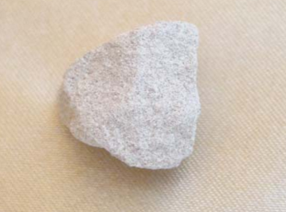
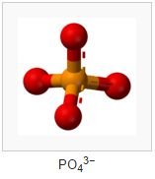
TEORİ
Fosfor (P), genelde kirli sularda ortofosfat ve polifosfat halinde bulunur.
Fosfat kimyada bir köktür. Simgesi PO₄⁻³ şeklindedir.
Anyonik yapıdadır.
Fosforik asidi oluşturan katyon köküdür.
Simgesinde görüldüğü üzere 3 (eksi) yük taşır. 1 fosfor, 4 oksijen atomundan oluşur.
Şekil1: Katı halde fosfat formu Şekil2: Fosfat bağ yapısı

Slide 5
Çevre mühendisliği açısından özellikle anorganik fosfat bileşikleri veya bunların dehidre olmuş şekillleri olan polifosfatlar önemlidir.
Tüm polifosfatlar sulu çözeltilerde göreceli olarak hidroliz (su ile kimyasal bağın parçalanması) olup, ortofosfata dönüşürler.
Bu dönüşümün hızı sıcaklık ve pH değerine bağlıdır.
Sıcaklık kaynama noktasına yaklaştıkça ve çözeltinin pH’ı düşürülerek dönüşüm hızlanır.
Çevre mühendisliği uygulamalarında
  Orto
  Poli
  Organik formdaki fosfor türleri bilinmesi gereklidir.
Ortofosfat analizlerinde, polifosfatların analiz üzerindeki girişimleri önemsizdir, ortofosfatlar yeterli derecede bir hassasiyetle ölçülebilmektedir.
Poli ve organik formdaki fosfor türleri ise toplam fosfor analizlerinde ortofosfat formuna dönüştürülür.

Slide 6
Ortofosfat Formu Tayin Yöntemleri
Gravimetrik Metot
Suda çok yüksek fosfat miktarı
bekleniyorsa kullanılır.
Böyle yüksek konsantrasyonlu
durumlara sıkça karşılaşılmaz.
Volümerik Metot
Fosfat konsantrasyonunun
50mg/L’yi aştığı durumlarda kullanılır.
Çökelek oluşturma, çökeleğin süzülmesi,
sulandırılması ve titrasyonu ile yapılır.
Kolorimetrik Metot
Volümetrik yöntemlerin uzun süreli olmasından dolayı kolorimetrik yöntemler önerilir.
3 metot kullanılmaktadır;
1)Vanadomolibdofosforik asit kolorimetrik yöntem
2)Kalayklorür yöntemi
3)Askorbik asit yöntemi

Slide 7
Kolorimetrik MetotLAR
Vanadomolibdofosforik asit kolorimetrik yöntem
Vanadyumun bulunduğu ortamda sarı renk oluşur. Rengin koyuluğu konsantrasyonu ifade eder.
4-18mg/L arası düşük fosfat konsantrasyonlarında kullanılan yöntemdir.
Kalayklorür yöntemi
Fosfat iyonları amonyum molibdat ile amonyum fosfo molibdat oluşturur. Bu bileşiğin kalay(II) klorür ile indirgenmesiyle molibden mavisi kompleksi oluşur. Oluşan bu kompleksin renk şiddeti ölçülerek kolorimetrik olarak konsantrasyon bulunur.
Askorbik asit yöntemi
Amonyum molibdat ve potasyum antimuan asidik ortamda orto-fosfatlarla reaksiyona girer ve molibden mavisi rengi askorbik asit tarafından azaltılır.
30g/L’ye kadar düşük fosfat konsantrasyonlarında kullanılır.

Slide 8
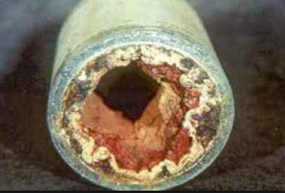
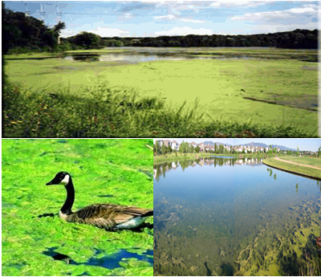
Neden Fosfat Analizi Yapıyoruz ?
İÇME SUYUNDA;
Polifosfatlar korozyonu önlemek ve yumuşatma işlemi yapmak için kullanılır.
Kalsiyum karbonatı çöktürerek ortamdan uzaklaştırılmasını sağlar.
Yüzelsel sularda azot ve fosfor miktarı fazla olduğunda alg patlamalarına ve ötrofikasyona neden olur.
Anorganik fosfor değeri yaz mevsiminde 0,005-5 mg/L seviyesinde tutulursa, yüzeysel sularda ötrofikasyon ve alg kaynaklı kirlenmeler meydana gelmez.

Slide 9
ATIK SULARIN ARITILMASINDA;
Evsel atıksular fosfor bileşiklerince zengindirler.
Anorganik fosforun büyük kısmı insan metabolizmasında protein parçalanması sonucu oluşur. Açığa çıkan fosforlu atık, idrar ile birlikte atılır.
Deterjanların yapımında, katkı maddesi olarak fosfat ve polifosfat bileşikleri, büyük miktarda kullanılmaktadır. Bu maddelerin %50’den fazlası polifosfat olduğu düşünülürse, sentetik detarjan tüketiminin artışıyla birlikte yüzeysel sulara fosforlu bileşik karışması da artmıştır.

Slide 10
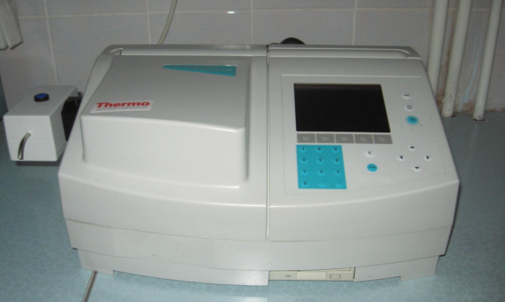
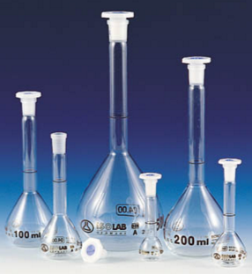
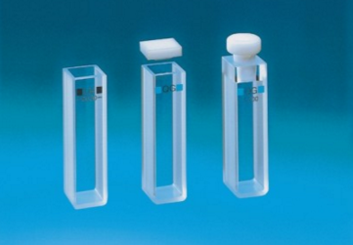
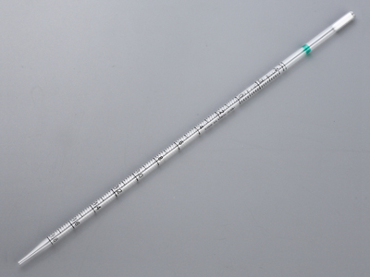
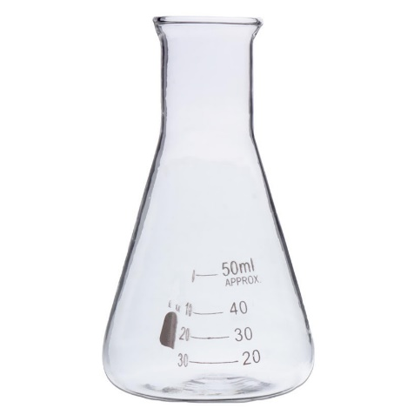
ALETLER Reaktifler
Spektrofotometre (690nm’de Amonyum molibdat
1cm ışık yollu küvet) Kalay klorür çözeltisi
Pipetler Standart fosfat çözeltisi
Balon joje
Erlenler

Slide 11
Yöntem
Kalay Klorür Yöntemi;
  Fosfat içeren numuneye amonyum molibdat ilave edilir.
  Ortofosfat reaksiyon denkleminde görüldüğü gibi, asidik çözelti içinde amonyum molibdat ile birleşip, amonyum fosfo molibdat oluşturur;
  PO₄⁻³ + 12(NH₄)2MoO₄ + 24H⁺ → (NH₄)₃PO₄.12MoO₃ + 21NH⁺₄ + 12H₂O
  Ortama eklenen kalay klorürle birlikte amonyumfosfomolibdattaki molibden indirgenerek mavi renk verir.
  Oluşan renkli bileşik molibden mavisi yada heteropolik mavi olarak adlandırılır.
  Absorbans ölçümlerinin yapılacağı uygun dalga boyu seçilir. Bunun için değişik konsantrasyonlardaki bir seri çözeltinin absorbans değerleri ölçülür ve optimum dalga boyu seçilir.
  Seçilen dalga boyunda analizler yapılır.

Slide 12
Yöntem
Kalibrasyonun hazırlanışı: stok çözeltiden 0,1-0,2-0,4-0,8-1,2-1,6-2,0-3,0-4,0 ml alıp saf suyla 100 ml’ye seyreltilir.
Böylece sırasıyla 0,05-0,1-0,2-0,4-0,6-0,8-1,5-2,0 mg/l PO4-P konsantrasyonlarında standart çözeltiler hazırlanmış olur.
Bu çözeltilerin her birine sırasıyla 4 ml amonyum molibdat çözeltisi,
2 ml (8 damla) kalay klorür çözeltisi eklenirken zamanlayıcı başlatılır.
Kalay klorür çözeltisinin eklenmesinin üzerinden 10–12 dakika geçtikten sonra bütün çözeltilerde 690 nm dalga boyunda absorpsiyon ölçümü yapılır.
Elde edilen absorpsiyon değerleri konsantrasyona karşı grafik kağıdına yerleştirilerek lineer regresyon (en küçük kareler) metoduyla kalibrasyon eğrisi denklemi çıkarılır.
Bilinmeyen numuneleri gözenek boyutu bilinen filtre kağıtlarından süzünüz. Bu numuneleri filtreli ve filtresiz olarak yukarıdaki gibi ölçünüz.

Slide 13
Veriler
1. Absorbans kontrolü için 350 – 700nm dalga boyları arasında 25nm artışlarla absorbans değerlerini gösteren bir tablo oluşturunuz.
2. Kalibrasyon eğrisi için okunan belli konsantrasyonlara karşılık gelen absorbans değerlerinin sıralandığı tablo oluşturunuz.
Dalga Boyu ABS Konsantrasyon ABS (Optimum dalga boyunda)
(nm)
350 0.5
375 1.0
400
…..
700

Slide 14
Veri analizi ve hesaplamalar
PO₄-P için absorpsiyon spektrumunu çiziniz ve kantitatif analizler için en iyi dalga boyunu seçiniz.
2. Absorbansa karşılık PO₄-P konsantrasyonlarının (mg/l) seçilen dalga boyundaki okumalarını lineer grafik kağıdına çiziniz.
3. Standart kalibrasyon eğrisi ve denklemini kullanarak, bilinmeyen numunelerin PO₄-P konsantrasyonlarını tayin ediniz.

Slide 15
Tartışma soruları
Filtreli ve filtresiz bilinmeyen numunelerin PO₄-P konsantrasyon değerlerini karşılaştırınız.
2. Elde edilen sonuçlardaki kömür tozu ve cam tozunun etkilerini tartışınız.
3. Fosfat tayininin çevre mühendisliği pratiğindeki önemini tartışınız.

